Slide 1



CHƯƠNG I. HÀM SỐ LƯỢNG GIÁC VÀ PHƯƠNG TRÌNH LƯỢNG GIÁC
BÀI 4: PHƯƠNG TRÌNH LƯỢNG GIÁC CƠ BẢN

Slide 2



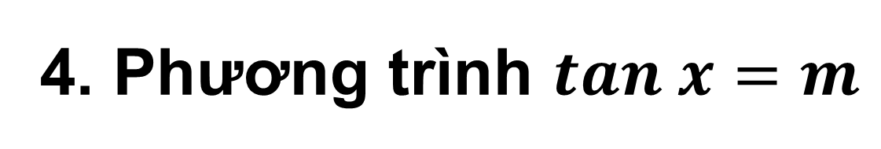
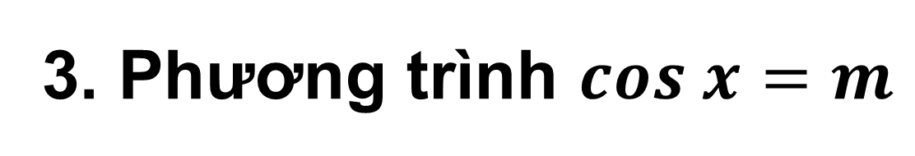
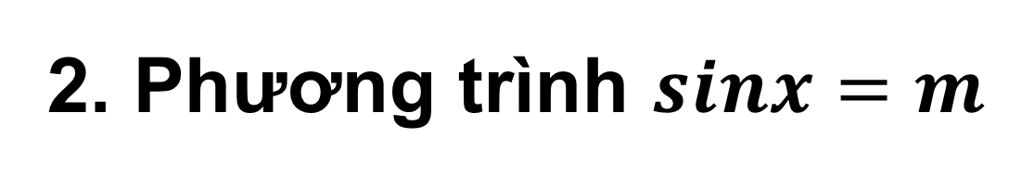
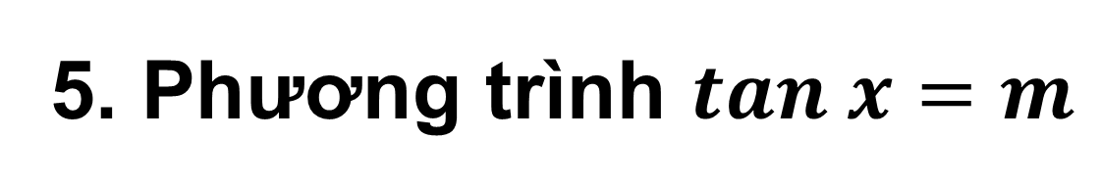
NỘI DUNG BÀI HỌC
1. Khái niệm phương trình tương đương
2. Phương trình $sinx=m$
3. Phương trình $cos x=m$
4. Phương trình $tan x=m$
5. Phương trình $tan x=m$
6. Sử dụng máy tính cầm tay tìm một góc khi biết giá trị lượng giác của nó.

Slide 3


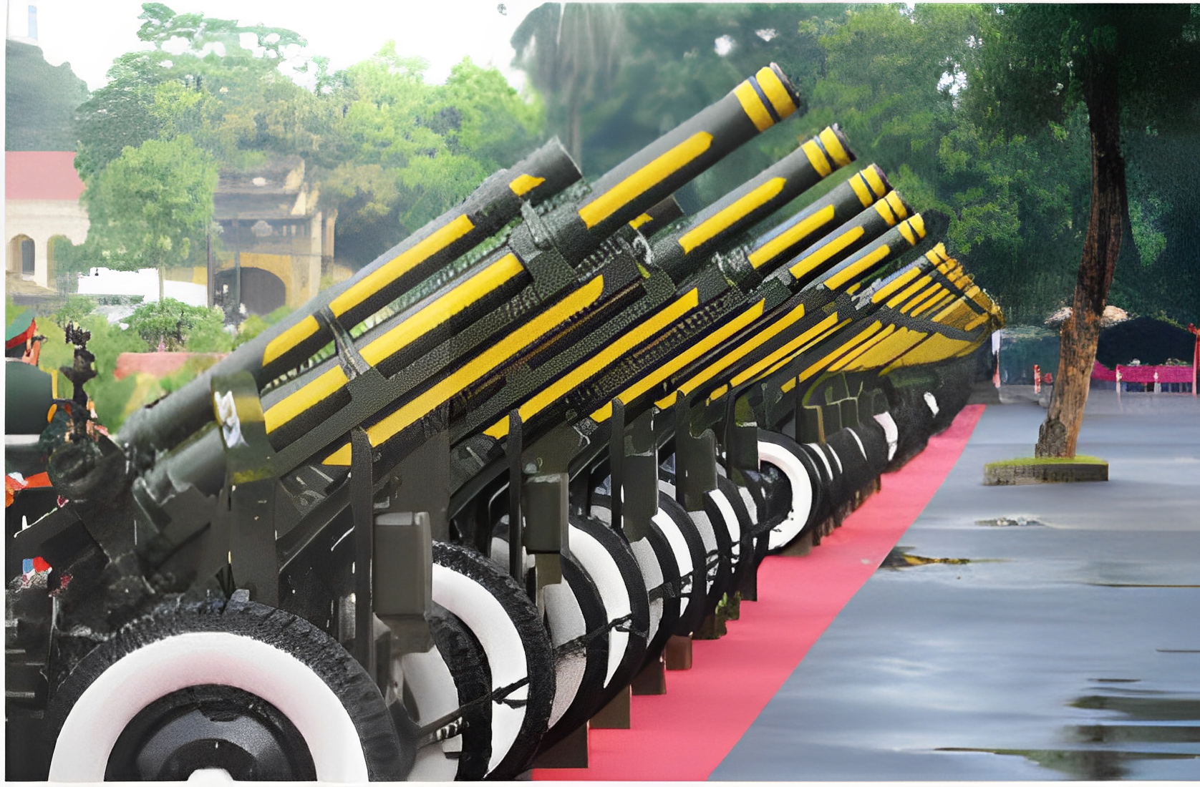

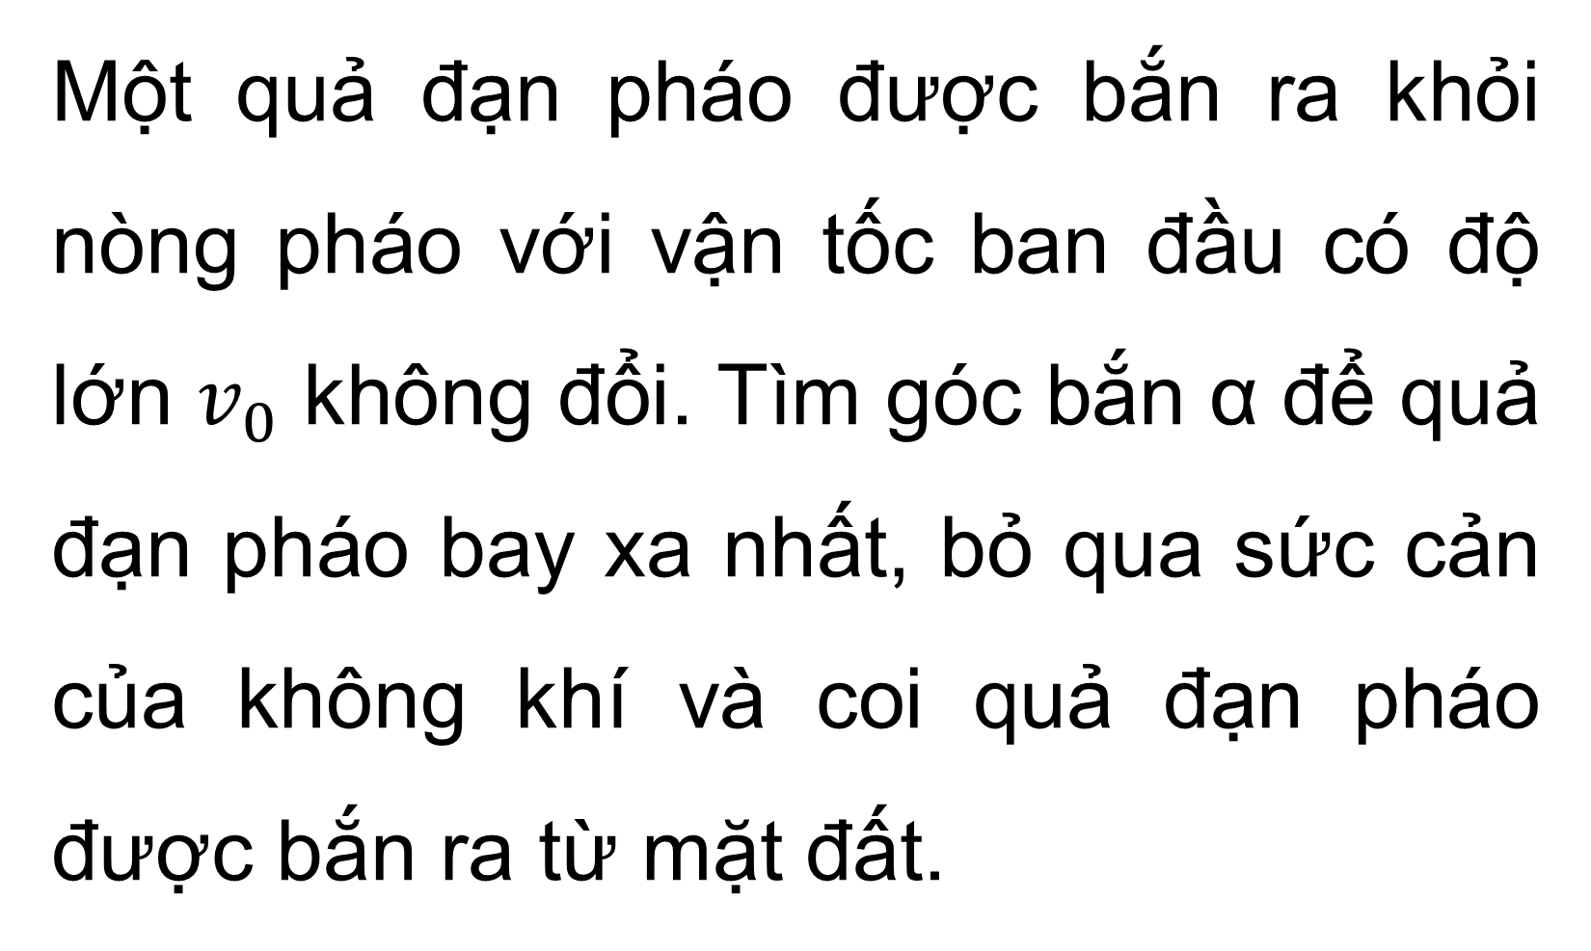
KHỞI ĐỘNG
Một quả đạn pháo được bắn ra khỏi nòng pháo với vận tốc ban đầu có độ lớn $v_{0}$ không đổi. Tìm góc bắn α để quả đạn pháo bay xa nhất, bỏ qua sức cản của không khí và coi quả đạn pháo được bắn ra từ mặt đất.

Slide 4





1. KHÁI NIỆM PHƯƠNG TRÌNH
TƯƠNG ĐƯƠNG

Slide 5



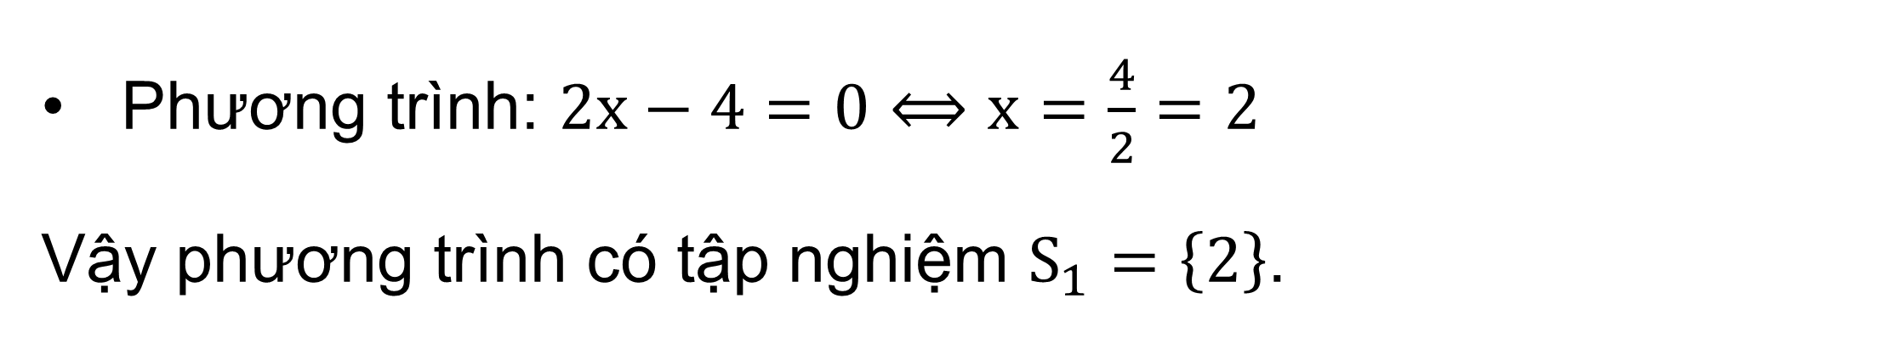
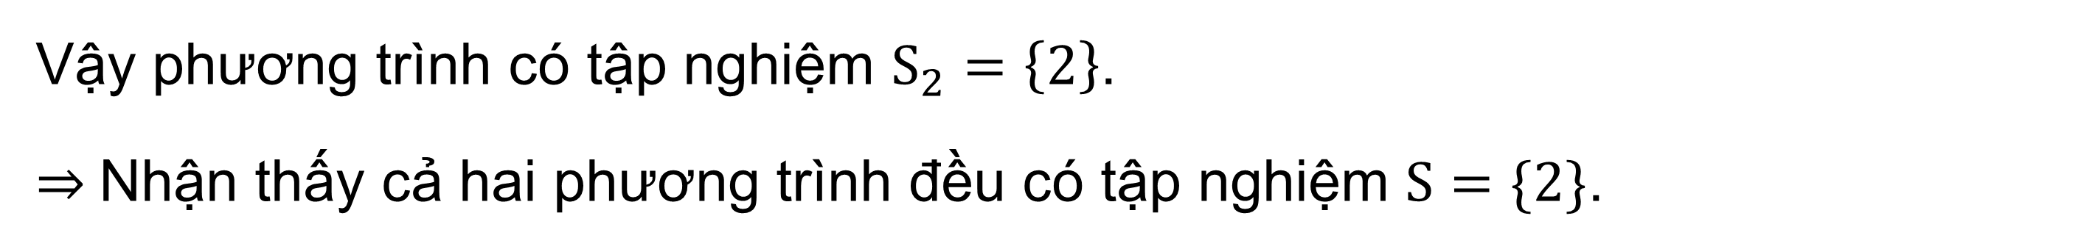
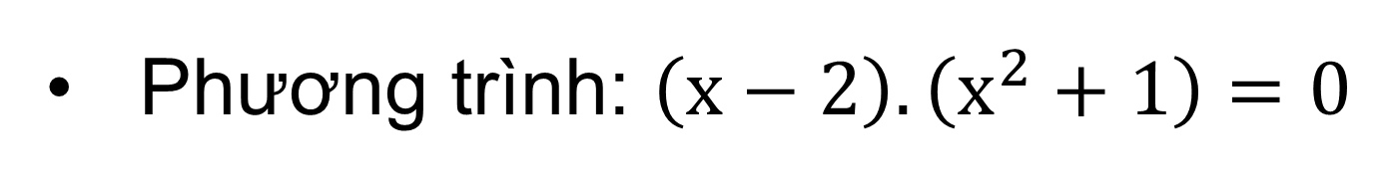
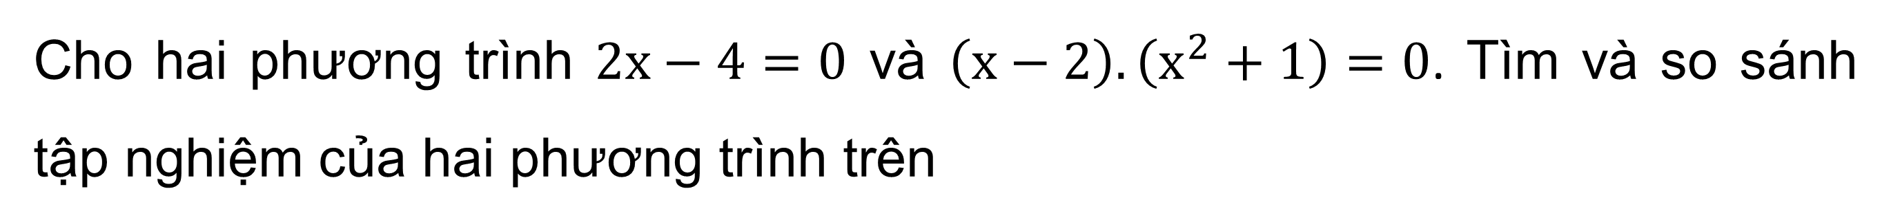
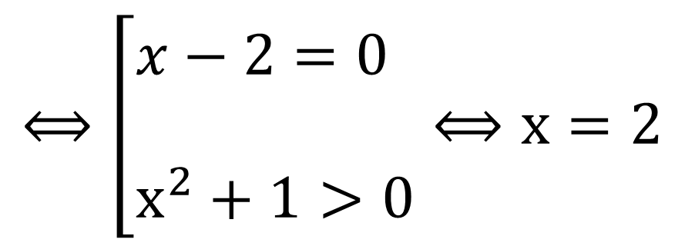
HĐ 1:
Cho hai phương trình $2x−4=0$ và $\left(x−2\right).\left(x^{2}+1\right)=0$. Tìm và so sánh tập nghiệm của hai phương trình trên
Trả lời:
Phương trình: $2x−4=0⟺x=\frac{4}{2}=2$
Vậy phương trình có tập nghiệm $S_{1}=\left\{2\right\}$.
$$⟺\left[\left.\begin{aligned}&x−2=0 \\ & \\ &x^{2}+1>0\end{aligned}\right.\right.⟺x=2$$
Phương trình: $\left(x−2\right).\left(x^{2}+1\right)=0$
Vậy phương trình có tập nghiệm $S_{2}=\left\{2\right\}$.
$⇒$Nhận thấy cả hai phương trình đều có tập nghiệm $S=\{2\}$.

Slide 6


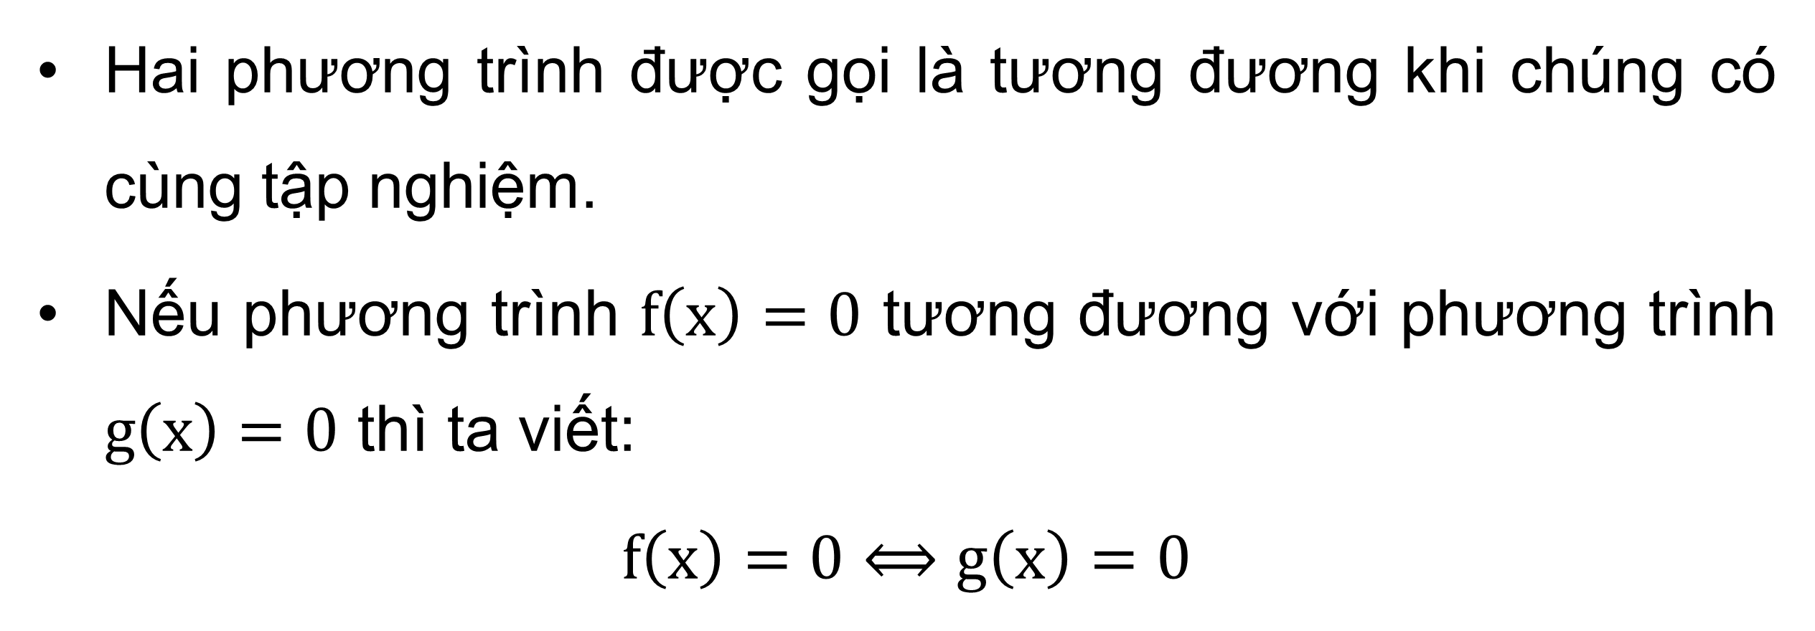
KẾT LUẬN
Hai phương trình được gọi là tương đương khi chúng có cùng tập nghiệm.
Nếu phương trình $f\left(x\right)=0$ tương đương với phương trình $g\left(x\right)=0$ thì ta viết:
$$f\left(x\right)=0⟺g\left(x\right)=0$$
Chú ý: Hai phương trình vô nghiệm là tương đương.

Slide 7

Chú ý:
- Để giải phương trình, thông thường ta biến đổi phương trình đó thành một phương trình tương đương đơn giản hơn. Các phép biến đổi như vậy gọi là các phép biến đổi tương đương.
- Nếu thực hiện các phép biến đổi sau đây trên một phương trình mà không làm thay đổi điều kiện của nó thì ta được một phương trình mới tương đương với phương trình đã cho:

Slide 8

a) Cộng hay trừ hai vế với cùng một số hoặc một biểu thức:
$f\left(x\right)=g\left(x\right)⟺f\left(x\right)+h\left(x\right)=g\left(x\right)+h(x)$
b) Nhân hoặc chia hai vế với cùng một số khác 0 hoặc với cùng một biểu thức luôn có giá trị khác 0:
$f\left(x\right)=g\left(x\right)$
$⟺f\left(x\right).h\left(x\right)=g\left(x\right).h\left(x\right), \left(h\left(x\right)≠0\right).$

Slide 9

2. PHƯƠNG TRÌNH
$$sinx=m$$

Slide 10
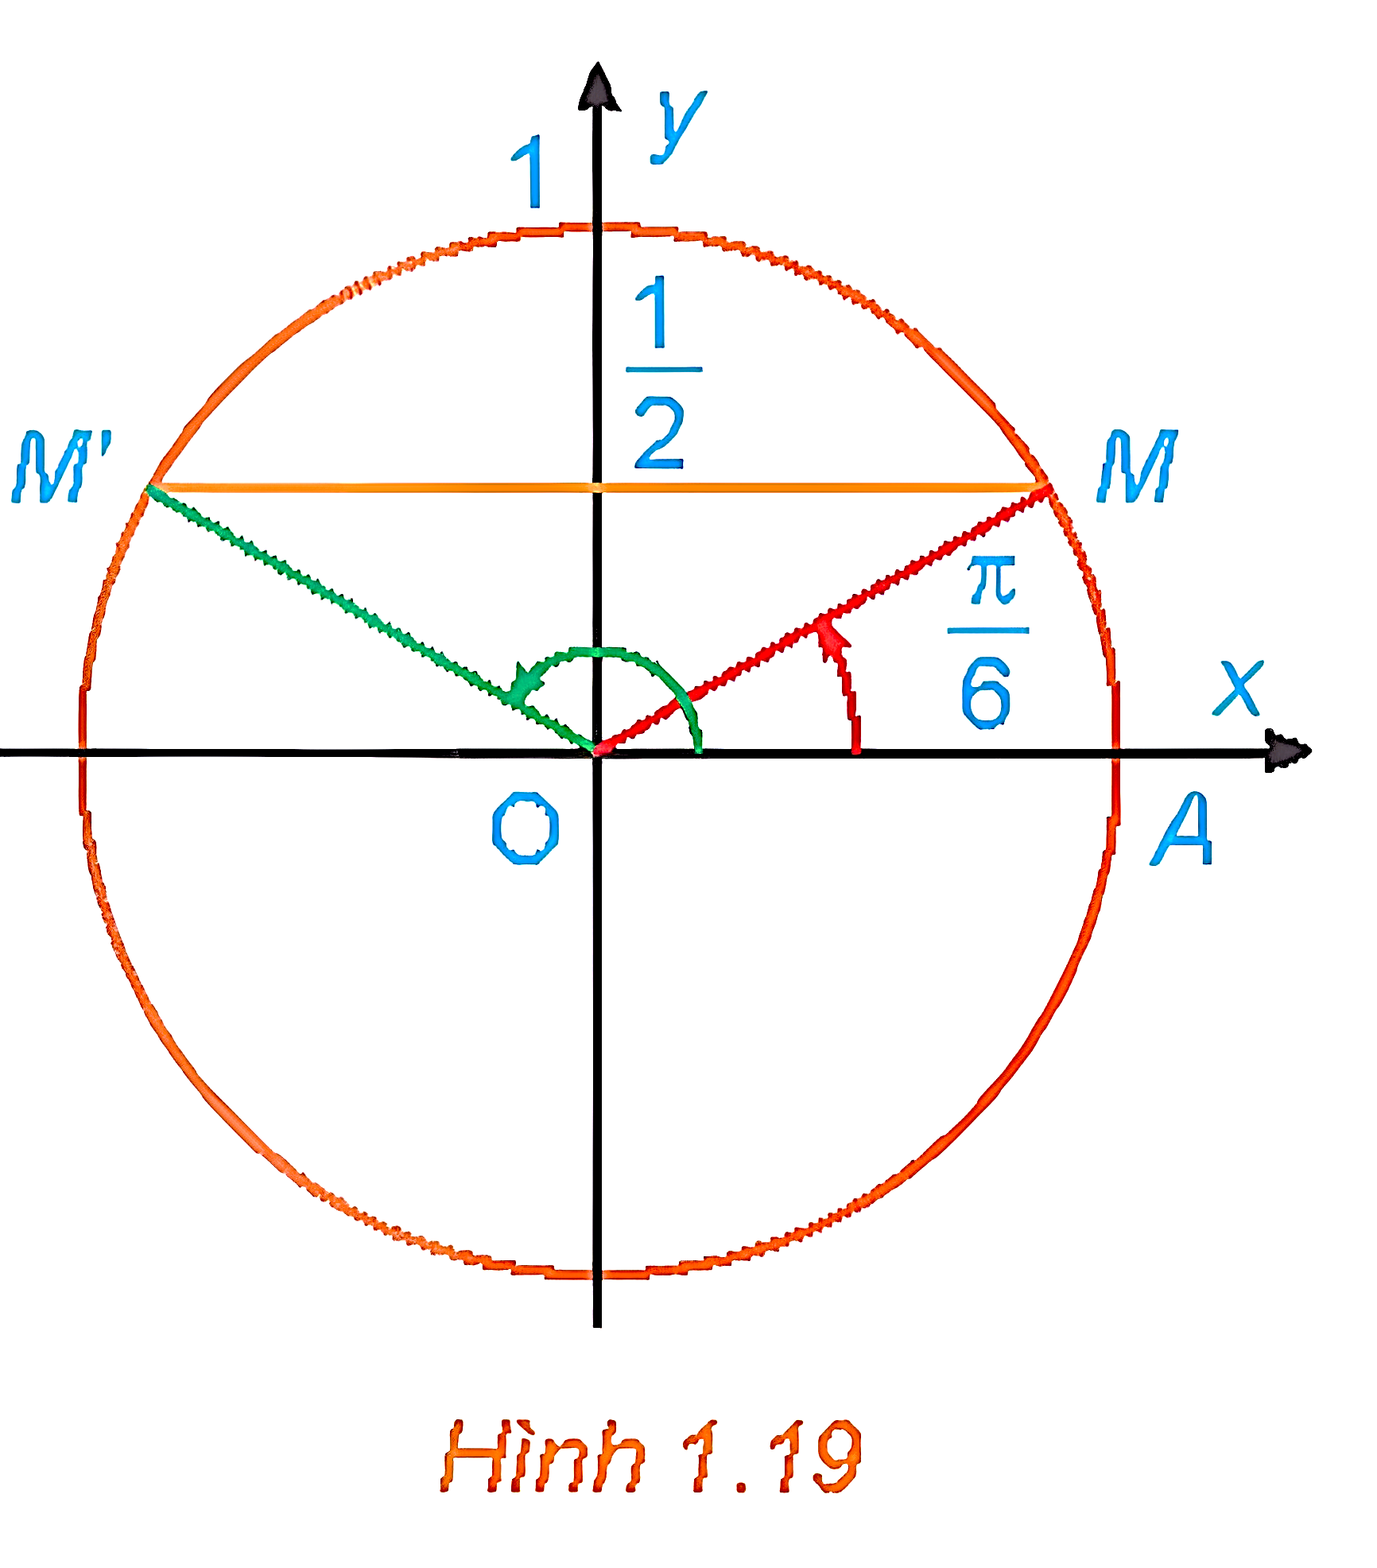

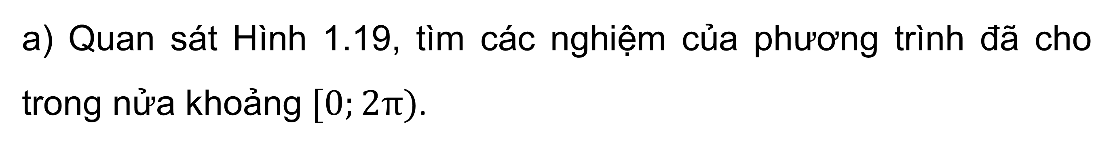
HĐ 2: Công thức nghiệm của phương trình
a) Quan sát Hình 1.19, tìm các nghiệm của phương trình đã cho trong nửa khoảng $[0;2π)$.
b) Dựa vào tính tuần hoàn của hàm số sin, hãy viết công thức nghiệm của phương trình đã cho.

Slide 11


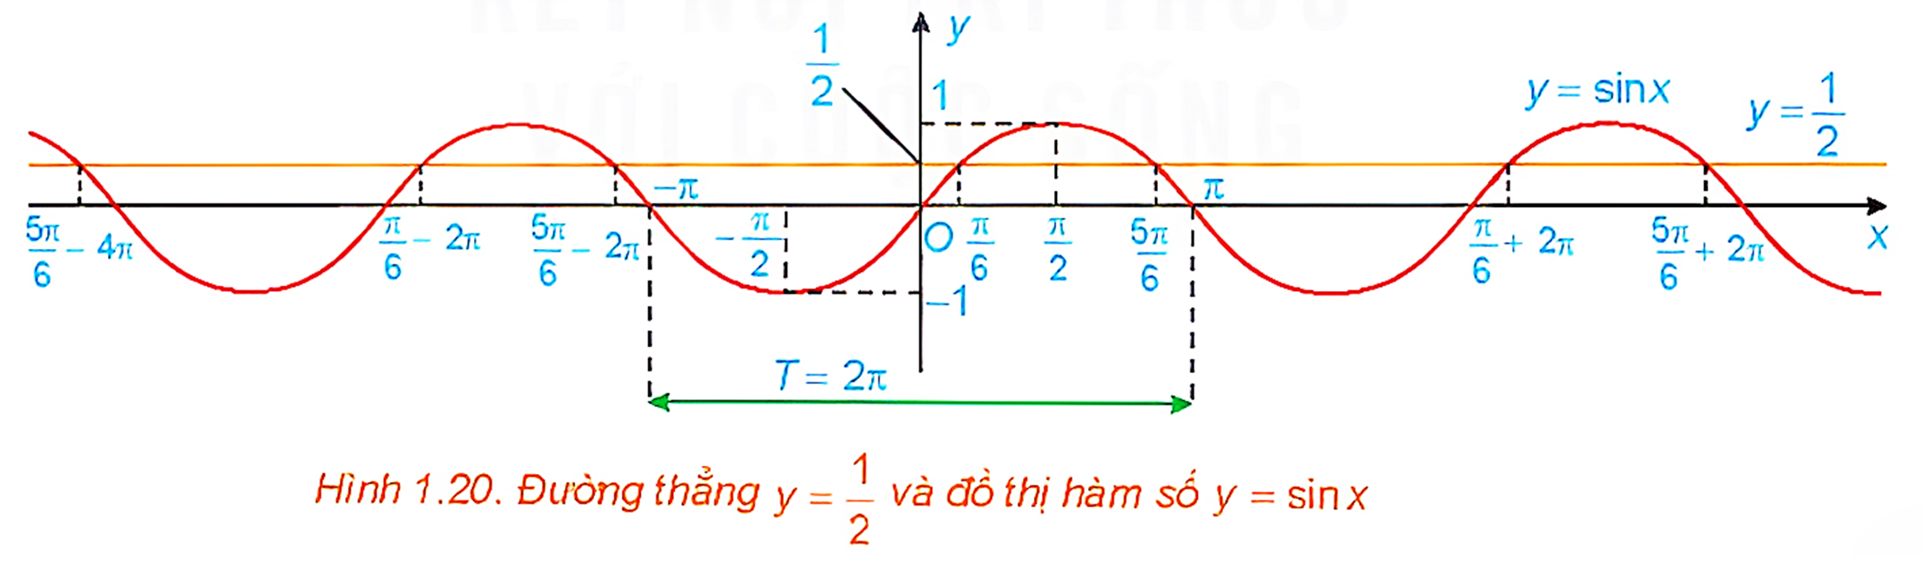

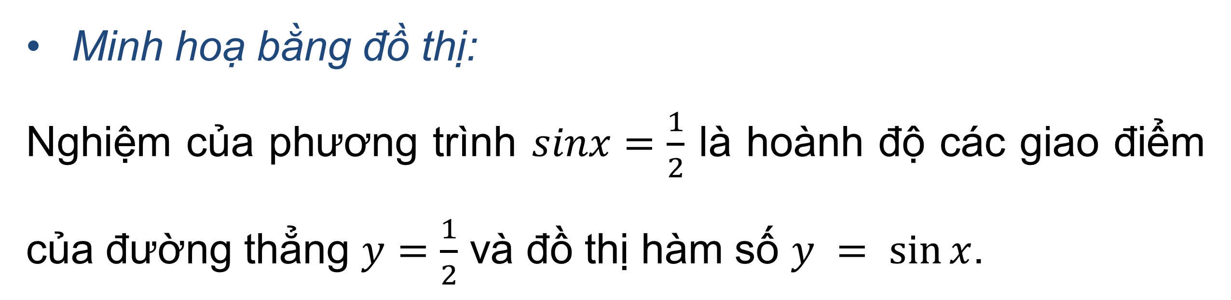
Minh hoạ bằng đồ thị:
Nghiệm của phương trình $sinx=\frac{1}{2}$ là hoành độ các giao điểm của đường thẳng $y=\frac{1}{2}$ và đồ thị hàm số $y = sin⁡x$.

Slide 12

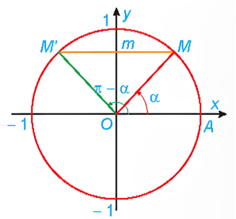

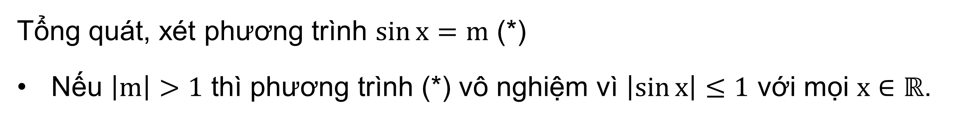
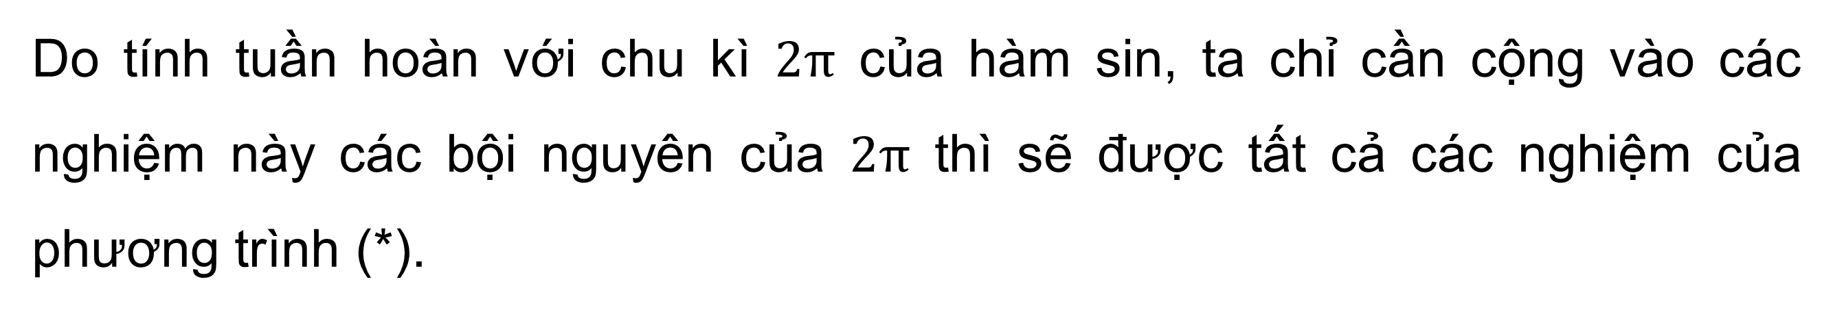
Tổng quát, xét phương trình $\sin{x}=m$ (*)
Nếu $\left|m\right|>1$ thì phương trình (*) vô nghiệm vì $\left|\sin{x}\right|≤1$ với mọi $x∈ℝ$.
Nếu $\left|m\right|≤1$ thì tồn tại duy nhất $α∈\left[−\frac{π}{2};\frac{π}{2}\right]$ thỏa mãn $\sin{α}=m$. Khi đó, trên đoạn có độ dài là $2π$ là $\left[−\frac{π}{2};\frac{3π}{2}\right]$, phương trình (*) có các nghiệm $α$ và $π−α$.
Do tính tuần hoàn với chu kì $2π$ của hàm sin, ta chỉ cần cộng vào các nghiệm này các bội nguyên của $2π$ thì sẽ được tất cả các nghiệm của phương trình (*).

Slide 13
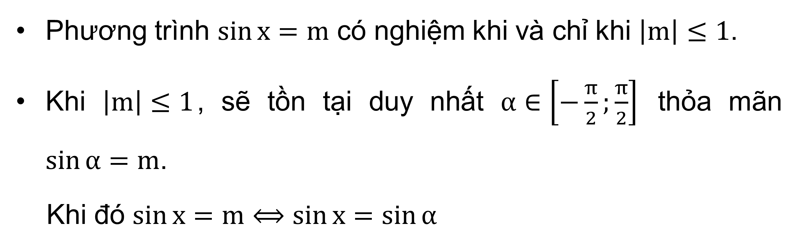
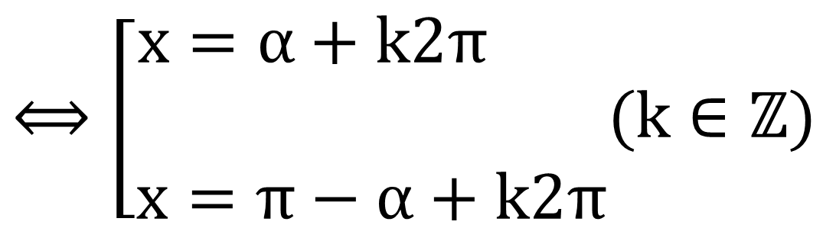
KẾT LUẬN
Phương trình $\sin{x}=m$ có nghiệm khi và chỉ khi $\left|m\right|≤1$.
Khi $\left|m\right|≤1$, sẽ tồn tại duy nhất $α∈\left[−\frac{π}{2};\frac{π}{2}\right]$ thỏa mãn $\sin{α}=m$.
Khi đó $\sin{x}=m⟺\sin{x}=\sin{α}$
$⟺$ $\left[\left.\begin{aligned}x=α+k2π \\ \\ x=π−α+k2π\end{aligned}(k∈ℤ\right.)\right.$

Slide 14
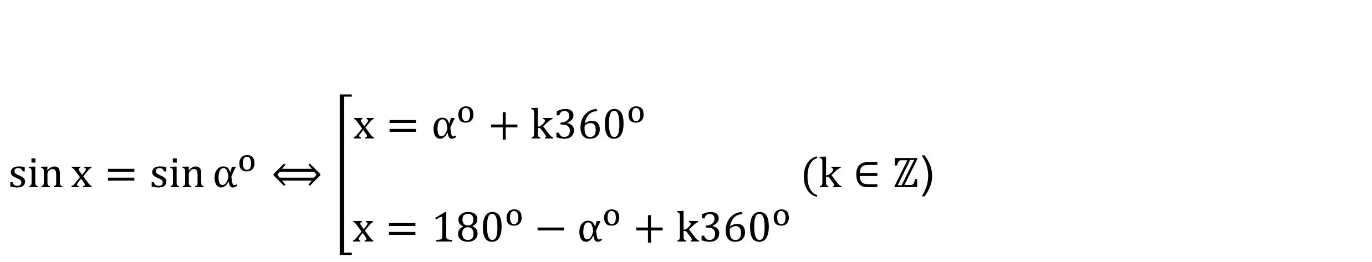

Chú ý:
a) Nếu số đo của góc $α$ được cho bằng đơn vị độ thì:
$\sin{x}=\sin{α^{o}}⟺$ $\left[\left.\begin{aligned}x=α^{o}+k{360}^{o} \\ \\ x={180}^{o}−α^{o}+k{360}^{o}\end{aligned}\right.\right.(k∈ℤ$)
b) Một số trường hợp đặc biệt:
$$\sin{x}=0⟺x=kπ, k∈ℤ$$
$$\sin{x}=1⟺x=\frac{π}{2}+k2π, k∈ℤ$$
$$\sin{x}=−1⟺x=−\frac{π}{2}+k2π, k∈ℤ$$

Slide 15


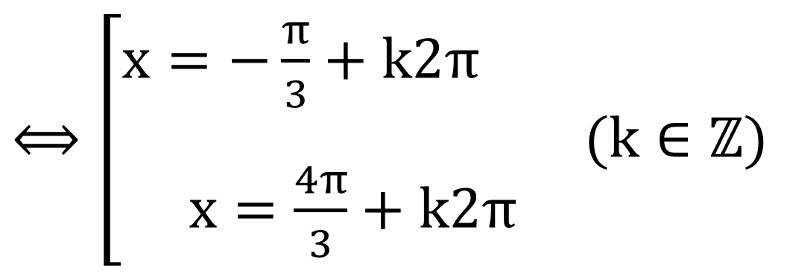
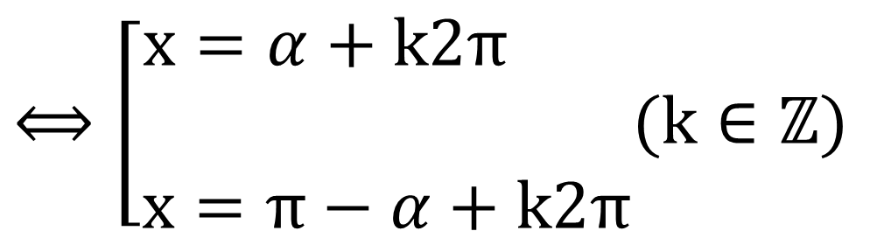
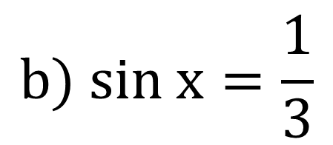
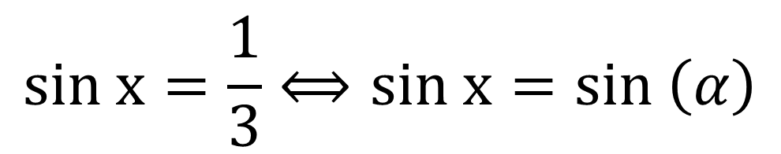


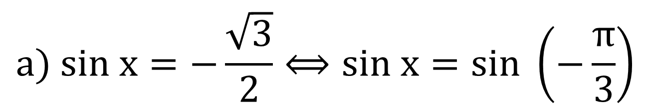
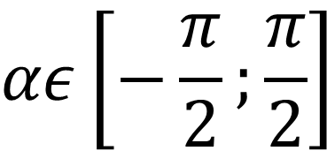
$$a) sin x=−\frac{\sqrt{3}}{2};$$
Ví dụ 2:
Giải các phương trình sau:
$$b) sin x=\frac{1}{3}$$
Giải
$⟺$ $\left[\left.\begin{aligned}x=−\frac{π}{3}+k2π \\ \\ x=\frac{4π}{3}+k2π\end{aligned}(k∈ℤ\right.)\right.$
$$a) sin x=−\frac{\sqrt{3}}{2}⟺sin x=sin \left(−\frac{π}{3}\right)$$
$$αε\left[−\frac{π}{2};\frac{π}{2}\right]$$
$$sin α=\frac{1}{3}$$
$b)$ Gọi là góc thoả mãn . Khi đó ta có:
$⟺$ $\left[\left.\begin{aligned}x=α+k2π \\ \\ x=π−α+k2π\end{aligned}(k∈ℤ\right.)\right.$
$$sin x=\frac{1}{3}⟺sin x=sin \left(α\right)$$

Slide 16

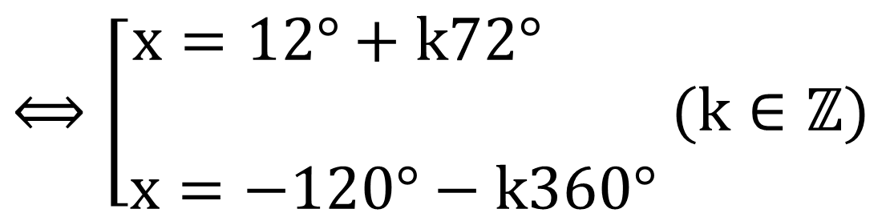
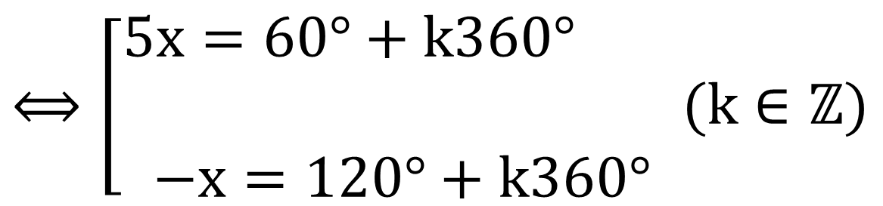
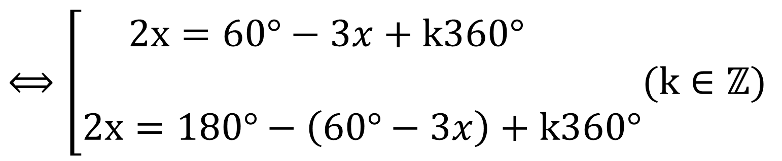
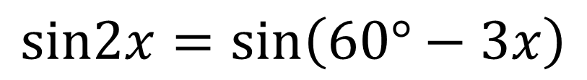
Ví dụ 3:
Giải phương trình $sin2x=sin\left(60°−3x\right)$
Giải
$⟺$ $\left[\left.\begin{aligned}2x=60°−3x+k360° \\ \\ 2x=180°−\left(60°−3x\right)+k360°\end{aligned}(k∈ℤ\right.)\right.$
$$sin2x=sin\left(60°−3x\right)$$
$⟺$ $\left[\left.\begin{aligned}5x=60°+k360° \\ \\ −x=120°+k360°\end{aligned}(k∈ℤ\right.)\right.$
$⟺$ $\left[\left.\begin{aligned}x=12°+k72° \\ \\ x=−120°−k360°\end{aligned} (k∈ℤ\right.)\right.$
Vậy nghiệm của phương trình đã cho là
$x=12°+k72° (k∈ℤ)$ và $x=−120°−k360°(k∈ℤ)$

Slide 17




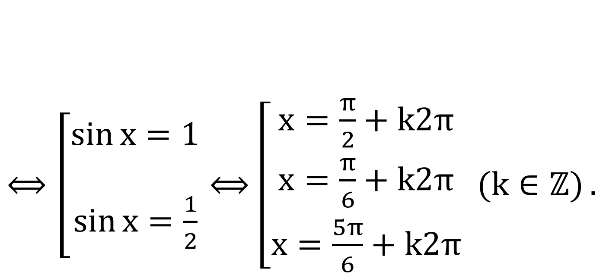
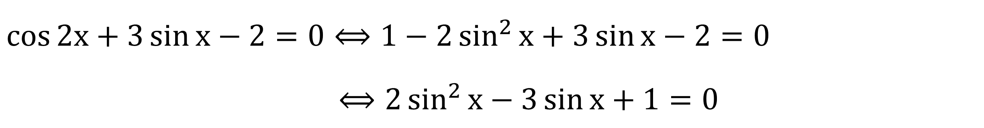
BÀI TẬP MỞ RỘNG
Giải phương trình: $cos 2x +3sin x −2=0$
Giải
$\cos{2x}+3\sin{x}−2=0$ $⟺1−2\sin^{2}{x}+3\sin{x}−2=0$
$⟺2\sin^{2}{x}−3\sin{x}+1=0$
$⟺$ $\left[\left.\begin{aligned}\sin{x}=1 \\ \\ \sin{x}=\frac{1}{2}\end{aligned}\right.\right.$ $⟺$ $\left[\left.\begin{aligned}x=\frac{π}{2}+k2π \\ x=\frac{π}{6}+k2π \\ x=\frac{5π}{6}+k2π\end{aligned} (k∈ℤ\right.)\right..$

Slide 18



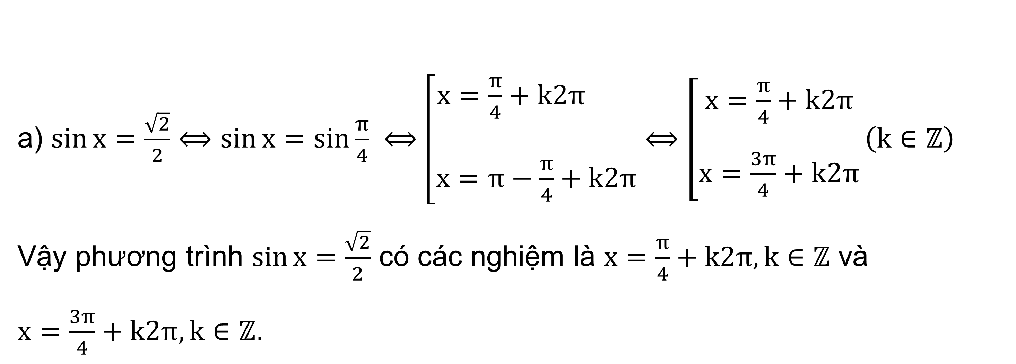
LUYỆN TẬP 2
Giải các phương trình sau: a) $\sin{x}=\frac{\sqrt{2}}{2}$ b) $\sin{3x}=−\sin{5x}$
Giải
a) $\sin{x}=\frac{\sqrt{2}}{2}⟺\sin{x}=\sin{\frac{π}{4}} ⟺$ $\left[\left.\begin{aligned}x=\frac{π}{4}+k2π \\ \\ x=π−\frac{π}{4}+k2π\end{aligned}\right.\right.⟺$ $\left[\left.\begin{aligned}x=\frac{π}{4}+k2π \\ \\ x=\frac{3π}{4}+k2π\end{aligned}\right.\right.\left(k∈ℤ\right)$
Vậy phương trình $\sin{x}=\frac{\sqrt{2}}{2}$ có các nghiệm là $x=\frac{π}{4}+k2π, k∈ℤ$ và
$x=\frac{3π}{4}+k2π, k∈ℤ$.

Slide 19
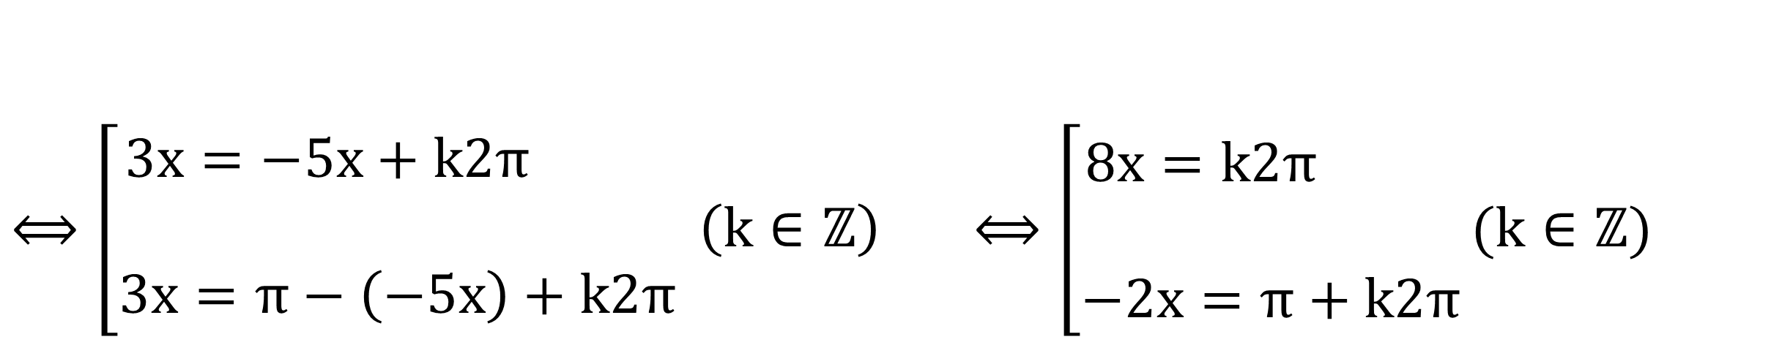

Giải
b) $\sin{3x}=−\sin{5x}⟺\sin{3x}=\sin{(−5x)}$
$⟺$ $\left[\left.\begin{aligned}3x=−5x+k2π \\ \\ 3x=π−\left(−5x\right)+k2π\end{aligned}\right.\right. \left(k∈ℤ\right) ⟺$ $\left[\left.\begin{aligned}8x=k2π \\ \\ −2x=π+k2π\end{aligned}\right.\right.(k∈ℤ)$
$⟺$ $\left[\left.\begin{aligned}x=k\frac{π}{4} \\ \\ x=−\frac{π}{2}+kπ\end{aligned}\right.\right.(k∈ℤ)$.
Vậy phương trình đã cho có các nghiệm là $x=k\frac{π}{4}, (k∈ℤ)$
và $x=−\frac{π}{2}+kπ,\left(k∈ℤ\right).$

Slide 20
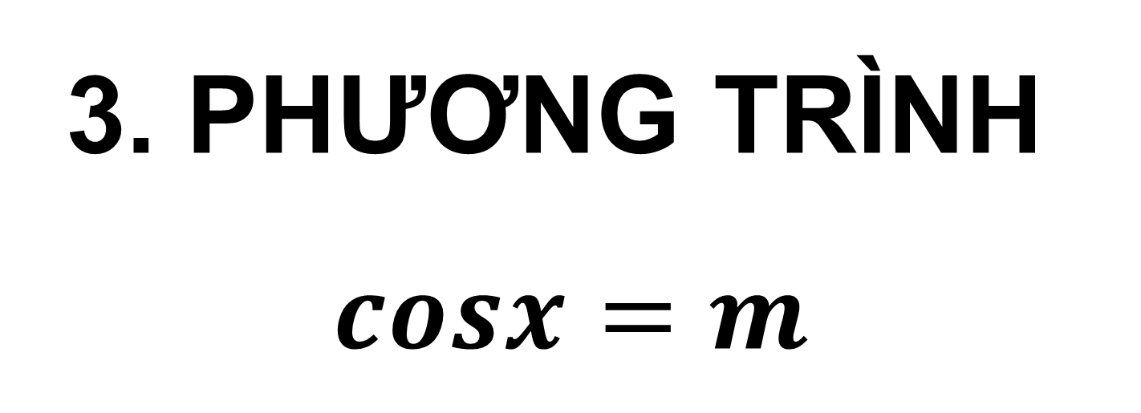
3. PHƯƠNG TRÌNH
$$cosx=m$$

Slide 21
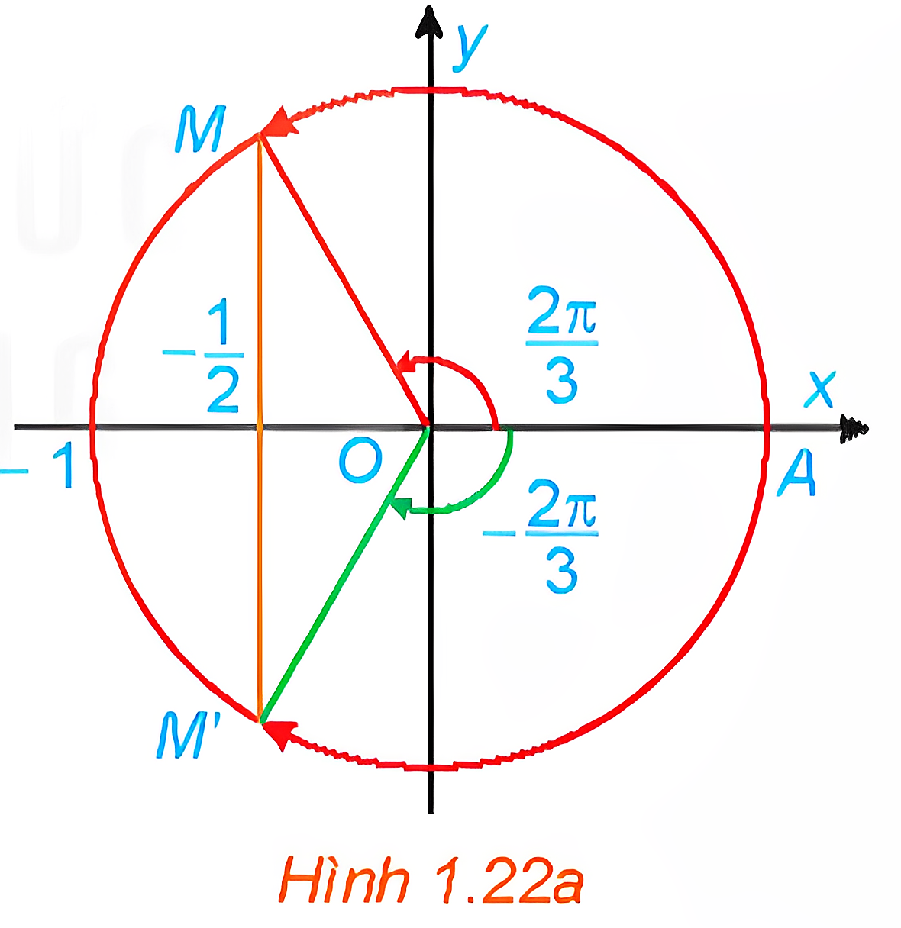
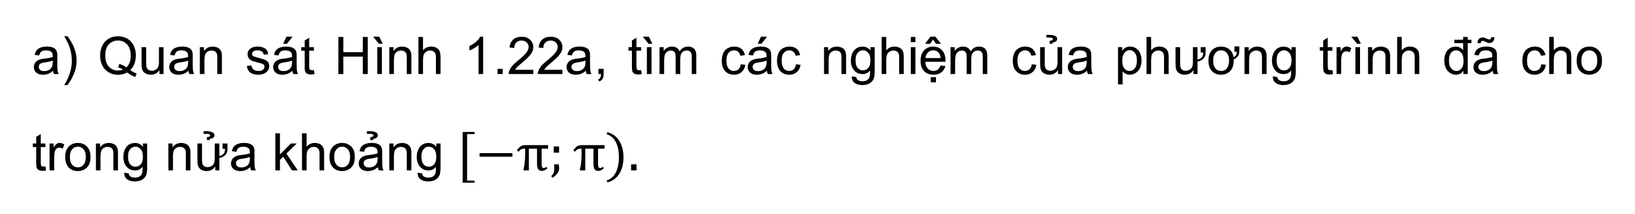
HĐ 3: Công thức nghiệm của phương trình
a) Quan sát Hình 1.22a, tìm các nghiệm của phương trình đã cho trong nửa khoảng $[−π;π)\text{.}$
b) Dựa vào tính tuần hoàn của hàm số côsin, hãy viết công thức nghiệm của phương trình đã cho.

Slide 22

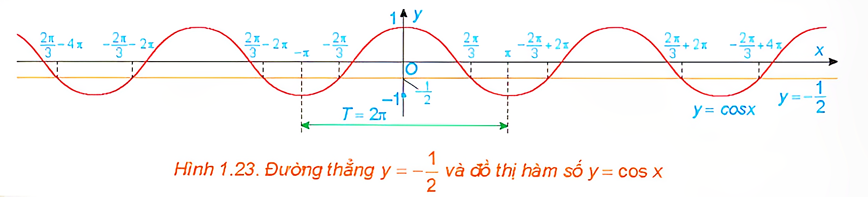

Minh hoạ bằng đồ thị:
Nghiệm của phương trình $cosx=−\frac{1}{2}$ là hoành độ các giao điểm của đường thẳng $y=−\frac{1}{2}$ và đồ thị hàm số $y=cos⁡x$.

Slide 23
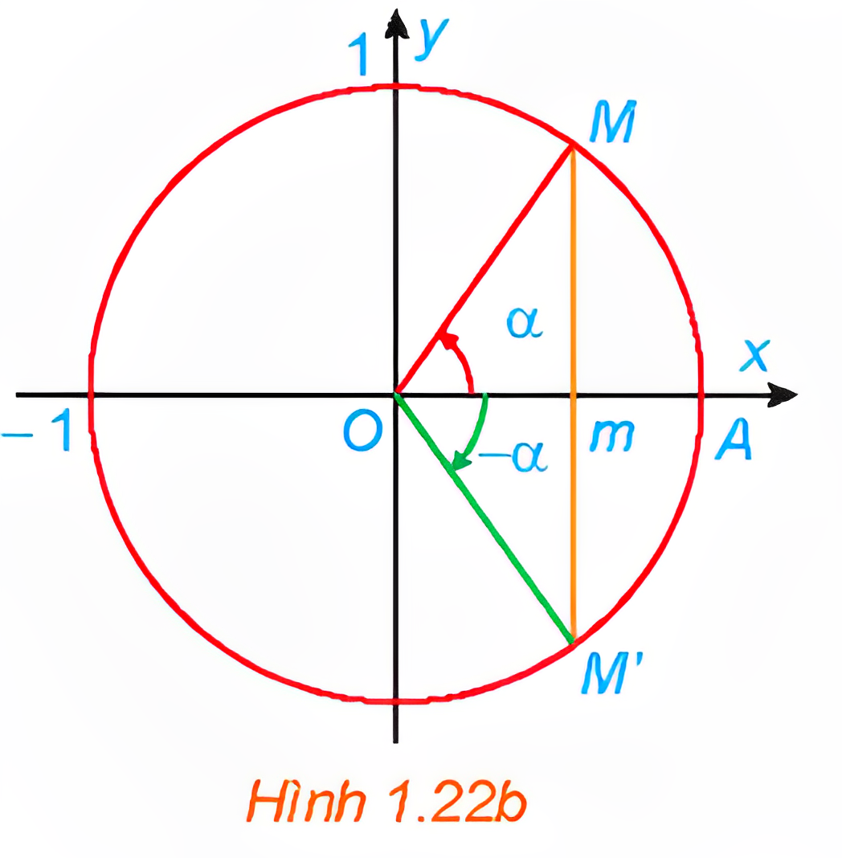
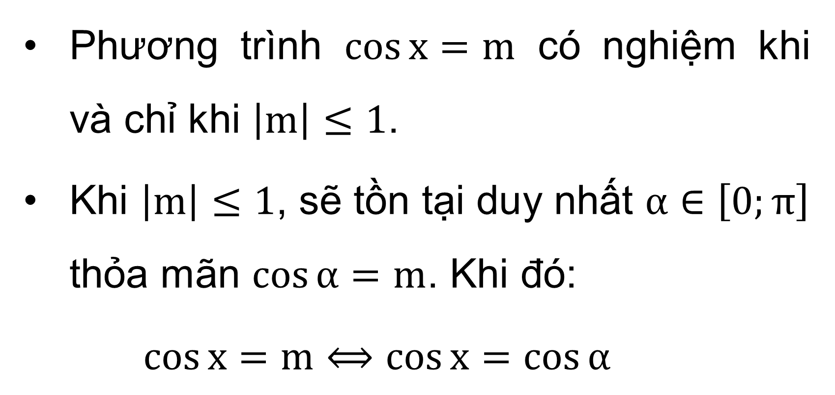
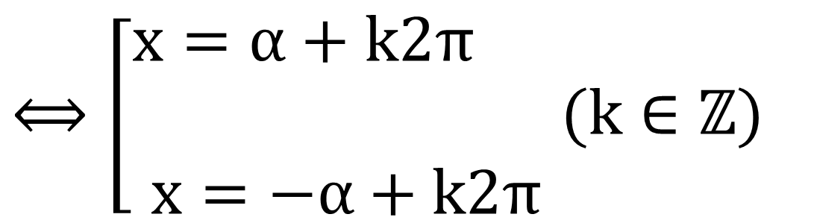
KẾT LUẬN
Phương trình $\cos{x}=m$ có nghiệm khi và chỉ khi $\left|m\right|≤1$.
Khi $\left|m\right|≤1$, sẽ tồn tại duy nhất $α∈\left[0;π\right]$ thỏa mãn $\cos{α=m}$. Khi đó:
$\cos{x=m}⟺\cos{x}=\cos{α}$
$⟺$ $\left[\left.\begin{aligned}x=α+k2π \\ \\ x=−α+k2π\end{aligned}(k∈ℤ\right.)\right.$

Slide 24
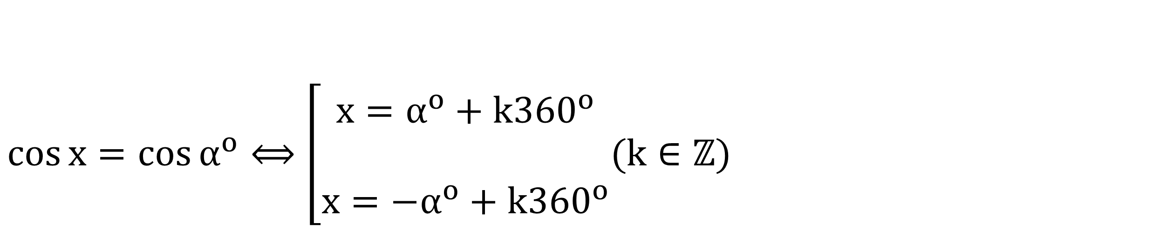

Chú ý:
a) Nếu số đo của góc $α$ được cho bằng đơn vị độ thì:
$\cos{x}=\cos{α^{o}}⟺$ $\left[\left.\begin{aligned}x=α^{o}+k{360}^{o} \\ \\ x=−α^{o}+k{360}^{o}\end{aligned}(k∈ℤ)\right.\right.$
b) Một số trường hợp đặc biệt:
$\cos{x=0}⟺x=\frac{π}{2}+kπ, k∈ℤ$.
$\cos{x=1}⟺x=k2π, k∈ℤ$.
$\cos{x}=−1⟺x=π+k2π, k∈ℤ .$

Slide 25







$$a) cos x=−\frac{\sqrt{3}}{2};$$
Ví dụ 5:
Giải các phương trình sau:
$$b) cos x=0,1$$
Giải
$$a) cosx=−\frac{\sqrt{3}}{2}⟺cosx=cos\left(\frac{5π}{6}\right)$$
$$⟺x=±\frac{5π}{6}+k2π (k∈ℤ)$$
$b)$ Gọi $α ε \left[0;π\right]$ là góc thoả mãn $cosα=0,1$. Khi đó ta có:
$$cos x=0,1⟺cosx=cos α$$
$$⟺x=±α+k2π (k∈ℤ)$$
$\cos{u}=\cos{v}⟺u=±v+k2π \left(k∈ℤ\right)$

Slide 26





Ví dụ 6:
Giải phương trình $cos2x=cos\left(45°−x\right)$
Giải
$⟺$ $\left[\left.\begin{aligned}2x=45°−x+k360° \\ \\ 2x=−\left(45°−x\right)+k360°\end{aligned}(k∈ℤ\right.)\right.$
$$cos2x=cos\left(45°−x\right)$$
$⟺$ $\left[\left.\begin{aligned}3x=45°+k360° \\ \\ x=−45°+k360°\end{aligned}(k∈ℤ\right.)\right.$
$⟺$ $\left[\left.\begin{aligned}x=15°+k120° \\ \\ x=−45°+k360°\end{aligned} (k∈ℤ\right.)\right.$

Slide 27





LUYỆN TẬP 3
Giải các phương trình sau:
a) $2\cos{x}=−\sqrt{2}; \text{b}\text{) }\cos{3x}−\sin{5x}=0$
Giải
$$2\cos{x}=−\sqrt{2}⟺\cos{x}=−\frac{\sqrt{2}}{2}$$
a)
$$⟺\cos{x}=\cos{\frac{3π}{4}}⟺x=±\frac{3π}{4}+k2π, \left(k∈ℤ\right)$$

Slide 28



LUYỆN TẬP 3
Giải các phương trình sau:
a) $2\cos{x}=−\sqrt{2}; \text{b}\text{) }\cos{3x}−\sin{5x}=0$
Giải
$$\cos{3x}−\sin{5x}=0⟺\cos{3x}=\cos\left(\frac{π}{2}−5x\right)$$
b)
$⟺$ $\left[\left.\begin{aligned}3x=\frac{π}{2}−5x+k2π \\ \\ 3x=−\left(\frac{π}{2}−5x\right)+k2π\end{aligned}\right.\right.\left(k∈ℤ\right) ⟺$ $\left[\left.\begin{aligned}x=\frac{π}{16}+k\frac{π}{4} \\ \\ x=\frac{π}{4}+kπ \end{aligned}\right.\right.(k∈ℤ)$.

Slide 29





VẬN DỤNG
Khi mặt trăng quay quanh Trái Đất, mặt đối diện với Trái Đất thường chỉ được Mặt Trời chiếu sáng một phần. Các pha của Mặt Trăng mô tả mức độ phần bề mặt của nó được Mặt Trời chiếu sáng. Khi góc giữa Mặt Trời, Trái Đất và Mặt Trăng là $α \left(0°≤α≤360°\right)$ thì tỉ lệ $F$ của phần Mặt Trăng được chiếu sáng cho bới công thức: $F=\frac{1}{2}\left(1−cosα\right)$
Xác định góc $α$ tương ứng với các pha sau của Mặt Trăng.
a) $F=0$ (trăng mới)
b) $F=0,25$(trăng lưỡi liềm)
c) $F=0,5$(trăng bán nguyệt đầu tháng hoặc trăng bán nguyệt cuối tháng)
d) $F=1$ (trăng tròn)

Slide 30



Giải
a) Với F = 0, ta có:
$$\frac{1}{2}(1−\cos{α)}=0⟺\cos{α}=1$$
$$⟺a=k2π, k∈ℤ$$
b) Với F = 0,25, ta có:
$$\frac{1}{2}\left(1−\cos{α}\right)=0,25⟺\cos{α}=\frac{1}{2}$$
$$⟺\cos{α}=\cos{\frac{π}{3}}⟺α=±\frac{π}{3}+k2π, (k∈ℤ)$$

Slide 31


Giải
c) Với F = 0,5, ta có:
$$\frac{1}{2}\left(1−\cos{α}\right)=0,5⟺\cos{α}=0$$
$$⟺α=\frac{π}{2}+kπ,k∈ℤ$$
d) Với F = 1, ta có:
$$\frac{1}{2}\left(1−\cos{α}\right)=1⟺\cos{α}=−1$$
$$⟺α=π+k2π, k∈ℤ$$

Slide 32

4. PHƯƠNG TRÌNH
tan x$=m$

Slide 33



HĐ 4:
a) Quan sát Hình 1.24, hãy cho biết đường thẳng $y=1$ cắt đồ thị hàm số $y=tanx$ tại mấy điểm có hoành độ trong khoảng $\left(−\frac{π}{2};\frac{π}{2}\right)$
b) Dựa vào tính tuần hoàn của hàm số tang, hãy viết côgn thức nghiệm của phương trình đã cho.

Slide 34

Giải
a) Quan sát Hình 1.24, ta thấy trên khoảng $\left(−\frac{π}{2};\frac{π}{2}\right),$ đường thẳng y = 1 cắt đồ thị hàm số $y=\tan{x}$ tại 1 điểm, điểm này có hoành độ $x=\frac{π}{4}$.
b) Từ câu a, ta suy ra phương trình tan x = 1 có nghiệm là $x=\frac{π}{4}$ trên khoảng $\left(−\frac{π}{2};\frac{π}{2}\right)$.
Do hàm số tang có chu kì là $π$ nên công thức nghiệm của phương trình $\tan{x}=1$ là: $x=\frac{π}{4}+kπ, k∈ℤ$.

Slide 35


KẾT LUẬN
Phương trình $\tan{x}=m$ có nghiệm với mọi m.
Với mọi $m∈ℝ$, tồn tại duy nhất $α∈\left(−\frac{π}{2};\frac{π}{2}\right)$ thỏa mãn $\tan{α=m}$. Khi đó: $\tan{x}=m⟺\tan{x}=\tan{α}$ $⟺x=α+kπ (k∈ℤ)$.
Chú ý: Nếu số đo của góc $α$ được cho bằng độ thì:
$\tan{x=\tan{α^{o}}}⟺x=α^{o}+k{180}^{o}, (k∈ℤ)$.

Slide 36

Ví dụ 7:
Giải các phương trình sau: a) $tan x=−\sqrt{3};$ b) $tan x=2$
Giải
$$tan x=−\sqrt{3}⟺tan x=tan \left(−\frac{π}{3}\right)⟺x=−\frac{π}{3}+kπ \left(k∈ℤ\right)$$
a)
$$α ε\left(−\frac{π}{2};\frac{π}{2}\right)$$
b) Gọi là góc thoả mãn $tan α=2$. Khi đó ta có:
$tan x=2⟺tan x=tan \left(α\right)$ $⟺x=α+kπ \left(k∈ℤ\right)$

Slide 37


LUYỆN TẬP 4
Giải các phương trình sau: a) $\sqrt{3}\tan{2x}=−1$ b) $\tan{3x}+\tan{5x}=0$
Giải
$$\sqrt{3}\tan{2x}=−1⟺\tan{2x}=−\frac{1}{\sqrt{3}}$$
$$⟺\tan{2x}=\tan\left(−\frac{π}{6}\right)⟺2x=−\frac{π}{6}+kπ, k∈ℤ$$
$$⟺x=−\frac{π}{12}+k\frac{π}{2}, k∈ℤ$$
a)

Slide 38


LUYỆN TẬP 4
Giải các phương trình sau: a) $\sqrt{3}\tan{2x}=−1$ b) $\tan{3x}+\tan{5x}=0$
Giải
b) $\tan{3x}=−\tan{5x}⟺$ $\tan{3x}=\tan\left(−5x\right)$
$⟺3x=−5x+kπ, (k∈ℤ)$
$$⟺x=k\frac{π}{8}, k∈ℤ$$

Slide 39

5. PHƯƠNG TRÌNH
$$COT X=M$$

Slide 40



HĐ 5:
a) Quan sát Hình 1.25, hãy cho biết đường thẳng $y=−1$ cắt đồ thị hàm số $y=cotx$ tại mấy điểm có hoành độ trong khoảng $\left(0;π\right)$.
b) Dựa vào tính tuần hoàn của hàm số côtang, hãy viết côgn thức nghiệm của phương trình đã cho.

Slide 41

Giải
a) Quan sát Hình 1.25, ta thấy trên khoảng (0; π), đường thẳng y = – 1 cắt đồ thị hàm số y = cot x tại 1 điểm, điểm này có hoành độ $x=−\frac{π}{4}+π=\frac{3π}{4}$
b) Từ câu a, ta suy ra phương trình cot x = – 1 có nghiệm là $x=\frac{3π}{4}$ trên khoảng (0; π).
Do hàm số côtang có chu kì là π, nên công thức nghiệm của phương trình cot x = – 1 là $x=\frac{3π}{4}+kπ, k∈ℤ$.

Slide 42


KẾT LUẬN
Phương trình $\cot{x=m}$ có nghiệm với mọi m.
Với mọi $m∈ℝ$, tồn tại duy nhất $α∈(0;π)$ thỏa mãn $\cot{α}=m$. Khi đó:
$\cot{x}=m⟺\cot{x}=\cot{α}$ $⟺x=α+kπ \left(k∈ℤ\right).$
Chú ý: Nếu số đo của góc $α$ được cho bằng độ thì:
$\cot{x=\cot{α^{o}}}⟺x=α^{o}+k{180}^{o}, (k∈ℤ)$

Slide 43

Ví dụ 8:
Giải các phương trình sau: a) $cot x=−\sqrt{3};$ b) $cot x=5$
Giải
$$cot x=−\sqrt{3}⟺cot x=cot \left(−\frac{π}{6}\right)⟺x=−\frac{π}{6}+kπ \left(k∈ℤ\right)$$
a)
b) Gọi $α ε\left(0;π\right)$ là góc thoả mãn $cot α=5$. Khi đó ta có:
$cot x=5⟺cot x=cot α$ $⟺x=α+kπ \left(k∈ℤ\right)$
$$\cot{u}=\cot{v}⟺u=v+kπ, ∈ℤ$$

Slide 44


LUYỆN TẬP 5
Giải các phương trình sau: a) $\cot{x}=1$ b) $\sqrt{3}\cot{x}+1=0$
Giải
a) $\cot{x}=1⟺\cot{x}=\cot{\frac{π}{4}} ⟺x=\frac{π}{4}+kπ, k∈ℤ$
b) $\sqrt{3}\cot{x}+1=0⟺\cot{x}=−\frac{1}{\sqrt{3}}$
$⟺\cot{x}=\cot\left(−\frac{π}{3}\right)$ $⟺x=−\frac{π}{3}+kπ, k∈ℤ$.

Slide 45
6. SỬ DỤNG MÁY TÍNH CẦM TAY TÌM MỘT GÓC KHI BIẾT GIÁ TRỊ LƯỢNG GIÁC CỦA NÓ

Slide 46

KẾT LUẬN
Để tìm số đo ta thực hiện các bước sau:
Bước 1. Chọn đơn vị đo góc (độ hoặc rad).
Muốn tìm số đo độ (dòng trên cùng của màn hình xuất hiện chữ nhỏ D), ta ấn phím:
SHIFT MODE 3.
Muốn tìm số đo rađian (dòng trên cùng của màn hình xuất hiện chữ nhỏ R), ta ấn phím:
SHIFT MODE 4.

Slide 47

KẾT LUẬN
Bước 2. Tìm số đo góc.
Khi biết sin, côsin hay tang của góc $α$ cần tìm bằng m, ta lần lượt ấn các phím: SHIFT và một trong các phím sin, cos và tan, rồi nhập giá trị lượng giác m và cuối cùng ấn phím =.
Lúc này trên màn hình cho kết quả là số đo của góc $α$ (đọ hoặc rad).

Slide 48


Chú ý:
Khi ở chế độ rađian, các phím $() , ()$, cho kết quả là một số thuộc khoảng $\left(−\frac{π}{2};\frac{π}{2}\right)$, phím $()$ cho kết quả là một số thực thuộc khoảng $(0;π)$, tất nhiên với $()$ và $()$ thì $\left|m\right|≤1$.
Khi ở chế độ số đo độ, các phím $() , ()$ cho kết quả là số đo góc $α$ từ $−{90}^{o}$ đến ${90}^{o}$, phím $()$ cho kết quả là số đo góc $α$ từ $0^{o}$ đến ${180}^{o}$, với $()$ và $()$ thì $\left|m\right|≤1$.
Khi có kết quả (trường hợp chọn đơn vị đo độ), ấn phím $\boxed{.,,,}$ thì đưa kết quả về dạng độ - phút – giây.

Slide 49




Sử dụng máy tính cầm tay, tìm số đo độ và rađian của góc $α$, biết $sinα=0,58$
Ví dụ 9:
Giải
Số đo độ
Số đo rađian

Slide 50




Sử dụng máy tính cầm tay, tìm số đo độ và rađian của góc $α$: a) $cos α=−0,75;$ b) $tan⁡α=2,46$; c) $cot⁡α=–6,18$
LUYỆN TẬP 6
Giải
a) - Để tìm số đo độ của góc α, ta bấm phím như sau:
Màn hình hiện kết quả là: 138°35'25,36''. Vậy α ≈ 138°35'26".
- Để tìm số đo rađian của góc α, ta bấm phím như sau:
Màn hình hiện kết quả là: 2,418858406. Vậy α ≈ 2,41886 rad.

Slide 51

Sử dụng máy tính cầm tay, tìm số đo độ và rađian của góc $α$: a) $cos α=−0,75;$ b) $tan⁡α=2,46$; c) $cot⁡α=–6,18$
LUYỆN TẬP 6
Giải
b) - Để tìm số đo độ của góc α, ta bấm phím như sau:
Màn hình hiện kết quả là: 67°52'41,01". Vậy α ≈ 67°52'41".
- Để tìm số đo rađian của góc α, ta bấm phím như sau:
Màn hình hiện kết quả là: 1,184695602. Vậy α ≈ 1,1847 rad.

Slide 52

Sử dụng máy tính cầm tay, tìm số đo độ và rađian của góc $α$: a) $cos α=−0,75;$ b) $tan⁡α=2,46$; c) $cot⁡α=–6,18$
LUYỆN TẬP 6
Giải
c) - Để tìm số đo độ của góc α, ta bấm phím như sau:
Màn hình hiện kết quả là: – 9°11'29,38". Vậy α ≈ – 9°11'30".
- Để tìm số đo rađian của góc α, ta bấm phím như sau:
Màn hình hiện kết quả là: – 0,1604218219. Vậy α ≈ – 0,16042 rad.

Slide 53
LUYỆN TẬP

Slide 54






TRÒ CHƠI TRẮC NGHIỆM
Câu 1. Tìm số nghiệm thuộc đoạn $[2π;4π]$ của phương trình $\frac{\sin{3x}}{\cos{x}+1}=0$.
A. 6 B. 5 C. 4 D. 3

Slide 55

TRÒ CHƠI TRẮC NGHIỆM
Câu 2. Số nghiệm của phương trình lượng giác: $2\sin{x}−1=0$ thỏa điều kiện $−π<x<π$?
A. 4 B. 3 C. 2 D. 1

Slide 56

TRÒ CHƠI TRẮC NGHIỆM
Câu 3. Phương trình $m.\sin{x}+3\cos{x}=5$ có nghiệm khi và chỉ khi
A. $\left|m\right|≤4$ B. $\left|m\right|≥4$ C. $m≤−4$ D. $m≥4$

Slide 57

TRÒ CHƠI TRẮC NGHIỆM
Câu 4. Phương trình: $\cos{x}−m=0$ vô nghiệm khi
A. $\left[\left.\begin{aligned}m<−1 \\ \\ m>1 \end{aligned}\right.\right.$ B. m > 1
C. $−1≤m≤1$ D. $m<−1$

Slide 58


TRÒ CHƠI TRẮC NGHIỆM
Câu 5. Gọi M, m lần lượt là nghiệm âm lớn nhất và nghiệm dương nhỏ nhất của phương trình $2\sin^{2}{x}+3\cos{x}−3=0$. Giá trị của M + m là:
$$A. −\frac{π}{6} B. 0 C.\frac{π}{6} D.−\frac{π}{3}$$

Slide 59









Bài tập 1.19 (SGK-tr39)
Giải các phương trình sau:
Giải
$$a) \sin{x}=\frac{\sqrt{3}}{2}⟺\sin{x}=\sin{\frac{π}{3}}$$
$$a) \sin{x}=\frac{\sqrt{3}}{2}$$
$⟺$ $\left[\left.\begin{aligned}x=\frac{π}{3}+k2π \\ \\ x=π−\frac{π}{3}+k2π\end{aligned}\right.\right.(k∈Z)$
$$b) 2\cos{x}=−\sqrt{2}$$
$⟺$ $\left[\left.\begin{aligned}x=\frac{π}{3}+k2π \\ \\ x=\frac{2π}{3}+k2π\end{aligned}\right.\right.\left(k∈Z\right).$
$$c) \sqrt{3}\tan\left(\frac{x}{2}+{15}^{o}\right)$$
$$d) \cot\left(2x−1\right)=\cot{\frac{π}{5}}$$

Slide 60





Bài tập 1.19 (SGK-tr39)
Giải các phương trình sau:
Giải
$$a) \sin{x}=\frac{\sqrt{3}}{2}$$
$$b) 2\cos{x}=−\sqrt{2}⟺\cos{x=−\frac{\sqrt{2}}{2}}$$
$$⟺\cos{x}=\cos{\frac{3π}{4}}$$
$$⟺x=±\frac{3π}{4}+k2π, \left(k∈Z\right)$$
$$b) 2\cos{x}=−\sqrt{2}$$
$$c) \sqrt{3}\tan\left(\frac{x}{2}+{15}^{o}\right)$$
$$d) \cot\left(2x−1\right)=\cot{\frac{π}{5}}$$

Slide 61


Bài tập 1.19 (SGK-tr39)
Giải các phương trình sau:
Giải
$$a) \sin{x}=\frac{\sqrt{3}}{2}$$
$$c) \sqrt{3}\tan\left(\frac{x}{2}+{15}^{o}\right)=1⟺\tan\left(\frac{x}{2}+{15}^{o}\right)=\tan{{30}^{o}}$$
$$⟺x={30}^{o}+k{360}^{o}, k∈Z$$
$$b) 2\cos{x}=−\sqrt{2}$$
$$d)\cot\left(2x−1\right)=\cot{\frac{π}{5}}⟺2x−1=\frac{π}{5}+kπ, k∈Z$$
$$⟺x=\frac{π}{10}+\frac{1}{2}+k\frac{π}{2}, k∈Z.$$
$$c) \sqrt{3}\tan\left(\frac{x}{2}+{15}^{o}\right)$$
$$d) \cot\left(2x−1\right)=\cot{\frac{π}{5}}$$

Slide 62

Bài tập 1.20 (SGK-tr39)
Giải các phương trình sau:
a) $\sin{2x}+\cos{4x}=0$; b) $cos 3x = – cos 7x$
Giải
a) $\sin{2x}+\cos{4x}=0⟺\cos{4x}=\sin\left(−2x\right)⟺\cos{4x}=\cos\left(\frac{π}{2}−\left(−2x\right)\right)$
$⟺\cos{4x}=\cos\left(\frac{π}{2}+2x\right)⟺$ $\left[\left.\begin{aligned}x=\frac{π}{4}+kπ \\ \\ x=−\frac{π}{12}+k\frac{π}{3}\end{aligned}\right.\right.\left(k∈Z\right).$

Slide 63

Bài tập 1.20 (SGK-tr39)
Giải các phương trình sau:
a) $\sin{2x}+\cos{4x}=0$; b) $cos 3x = – cos 7x$
Giải
b) $cos 3x = – cos 7x ⇔ cos 3x = cos(π + 7x)$
$$⟺\left[\left.\begin{aligned}x=−\frac{π}{4}+k\frac{π}{2} \\ \\ x=−\frac{π}{10}+k\frac{π}{5}\end{aligned}\left(k∈Z\right)\right.\right.$$

Slide 64
VẬN DỤNG

Slide 65


Bài tập 1.21 (SGK-tr39)
Một quả đạn pháo được bắn ra khỏi nòng pháo với vận tốc ban đầu $v_{0}=500m/s$ hợp với phương ngang một góc $α$. Trong Vật lí, ta biết rằng, nếu bỏ qua sức cản của không khí và coi quả đạn pháo được bắn ra từ mặt đất thì quỹ đạo của quả đạn tuân theo phương trình $y=−\frac{g}{{2v_{o}}^{2}.\cos^{2}{α}}.x^{2}+xtan α$, ở đó $g=9,8m/s^{2}$là gia tốc trọng trường.
a) Tính theo góc bắn $α$ tầm xa mà quả đạn đạt tới (tức là khoảng cách từ vị trí bắn đến điểm quả đạn chạm đất).
b) Tìm góc bắn $α$ để quả đạn trúng mục tiêu cách vị trí đạt khẩu pháo 22 000m.

Slide 66






Giải
Vì $v_{0}=500m/s, g=9,8 m/s^{2}$ nên ta có phương trình quỹ đạo của quả đạn là
$y=−\frac{9,8}{{2.500}^{2}.\cos^{2}{α}}.x^{2}+xtan α$hay $y=−\frac{49}{2500000\cos^{2}{α}}x^{2}+x.\tan{α}$
a) Quả đạn chạm đất khi y = 0, khí đó $−\frac{49}{2500000\cos^{2}{α}}x^{2}+x.\tan{α}=0$
$⟺$ $\left[\left.\begin{aligned}x=0 \\ \\ x=\frac{2500000\cos^{2}{α}.\tan{α}}{49}\end{aligned}\right.\right.$
$⟺$ $\left[\left.\begin{aligned}x=0 \\ \\ x=\frac{1250000\sin{2α}}{49}\end{aligned}\right.\right.$
$⟺x\left(−\frac{49}{2500000\cos^{2}{α}}x^{2}+x.\tan{α}\right)=0$
Loại x = 0 (đạn pháo chưa được bắn).
Vậy tầm xa mà quả đạn đạt tới là $x=\frac{1250000\sin{2α}}{49}$ (m).

Slide 67


Giải
b) Để quả đạn trúng mục tiêu cách vị trí đặt khẩu pháo 22 000 m thì x = 22 000 m.
Khi đó:
$$\frac{1250000\sin{2α}}{49}=22000⟺\sin{2α}=\frac{539}{625}$$
Gọi $β∈\left[−\frac{π}{2};\frac{π}{2}\right]$ là góc thỏa mãn $\sin{β}=\frac{539}{625}$.
Khi đó ta có: $\sin{2α}=\sin{β}$
$⟺$ $\left[\left.\begin{aligned}α=\frac{β}{2}+kπ \\ \\ α=\frac{π}{2}−\frac{β}{2}+kπ\end{aligned}\right.\right.\left(k∈Z\right)$

Slide 68


Bài tập 1.22 (SGK-tr39)
Giả sử một vật dao động điều hòa xung quanh vị trí cân bằng theo phương trình $x=2\cos\left(5t−\frac{π}{6}\right)$. Ở đây, thời gian t tính bằng giây và quãng đường x tính bằng centimet. Hãy cho biết trong khoảng thời gian từ 0 đến 6 giây, vật đi qua vị trí cân bằng bao nhiêu lần?
Giải
Vị trí cân bằng của vật dao động điều hòa là vị trí vật đứng yên, khi đó x = 0, ta có
$2\cos\left(5t−\frac{π}{6}\right)=0⟺\cos\left(5t−\frac{π}{6}\right)=0$
$⟺5t−\frac{π}{6}=\frac{π}{2}+kπ, k∈Z⟺t=\frac{2π}{15}+k\frac{π}{5}, k∈Z$

Slide 69

Giải
Trong khoảng thời gian từ 0 đến 6 giây, tức là 0 ≤ t ≤ 6 hay
$$0≤\frac{2π}{15}+k\frac{π}{5}≤6⟺−\frac{2}{3}≤k≤\frac{90−2π}{3π}$$
Vì k ∈ ℤ nên k ∈ {0; 1; 2; 3; 4; 5; 6; 7; 8}.
Vậy trong khoảng thời gian từ 0 đến 6 giây, vật đi qua vị trí cân bằng 9 lần.

Slide 70


HƯỚNG DẪN VỀ NHÀ
Chuẩn bị trước
Bài tập cuối
chương I.
Ghi nhớ
kiến thức trong bài.
Hoàn thành các bài tập trong SBT.

Slide 71





CẢM ƠN CÁC EM
ĐÃ THEO DÕI BÀI HỌC!

